Slide 1





Slide 2





Slide 3



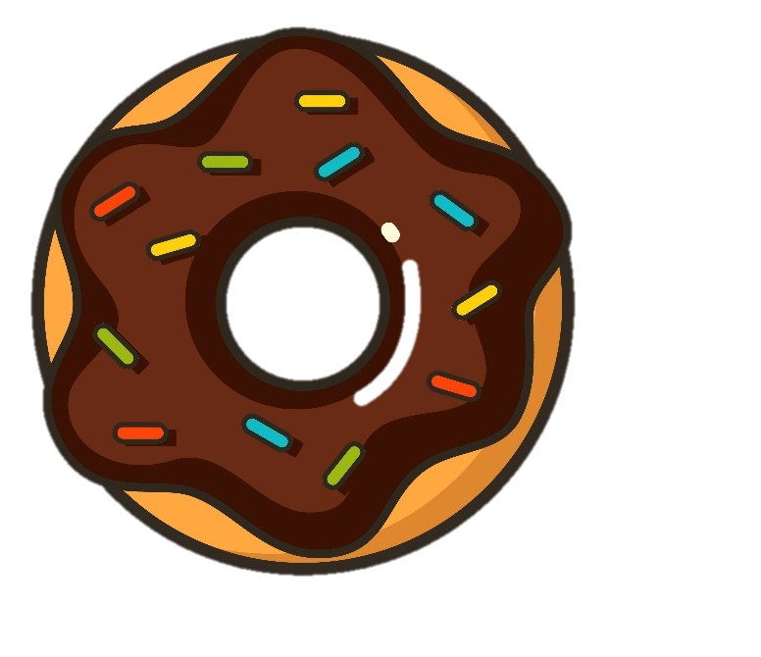




Câu 1: 8 + 6 = ?
16
14
12
12

Slide 4

Câu 2: Tính tổng: 7 + 8 = ?
12
13
14
15

Slide 5
Câu 3: Mai có 14 chiếc bánh donut, Mai cho em 8 cái. Hỏi Mai còn lại bao nhiêu cái?
4
5
6
7

Slide 6
Câu 4: Biết 2 số hạng lần lượt là 9 và 7. Xác định tổng.
16
17
18
19

Slide 7



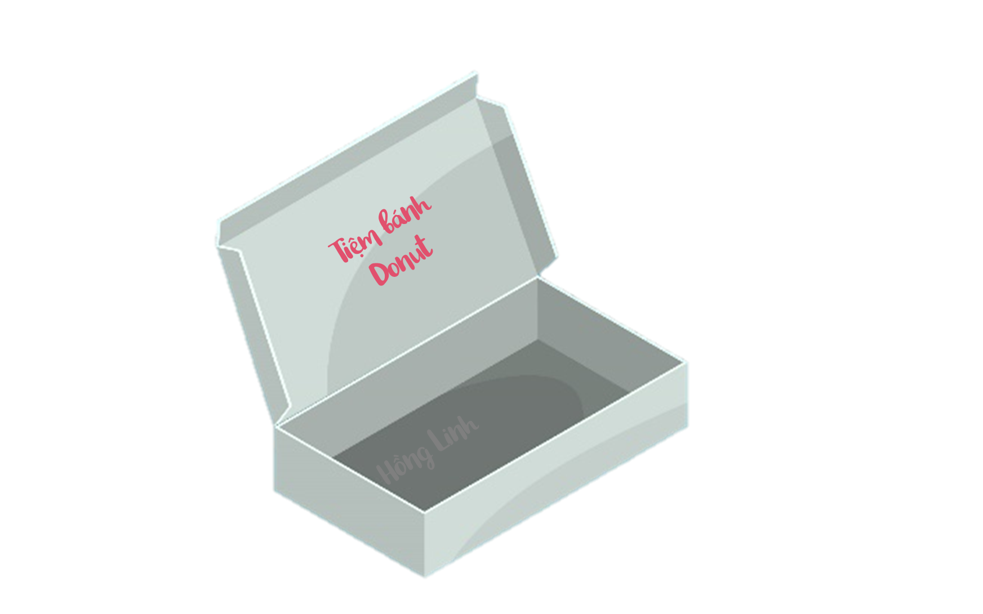
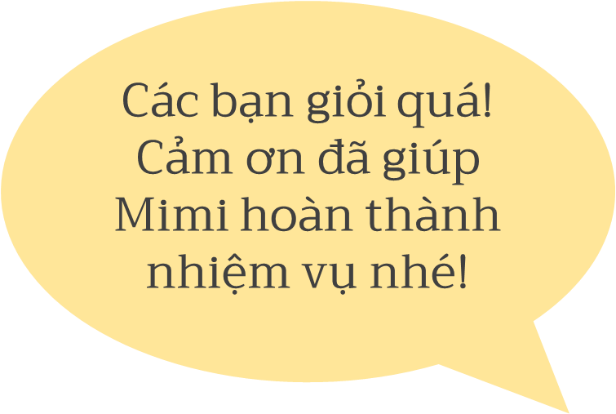

Slide 8


LUYỆN TẬP

Slide 9



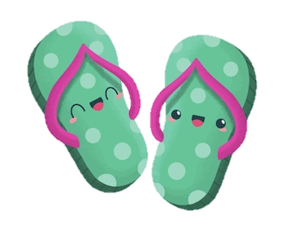





11
12
13
14
15
1a. Số?
Số hạng | 6 | 6 | 6 | 6 | 6 | 6
Số hạng | 4 | 5 | 6 | 7 | 8 | 9
Tổng | 10
Chúc mừng bạn
Nhiệm vụ
Tìm kết quả đúng để thu thập tất cả phụ kiện đi biển
6 + 4 = 10
Notes:
Bấm chuột cho đến khi hiện nhiệm vụ , sau đó bấm vào phụ kiện để hiện kết quả

Slide 10
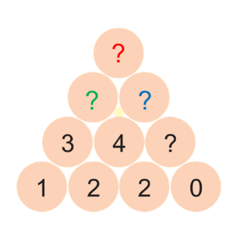
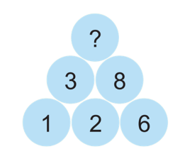
1b. Số?
13
11
7
6
2

Slide 11
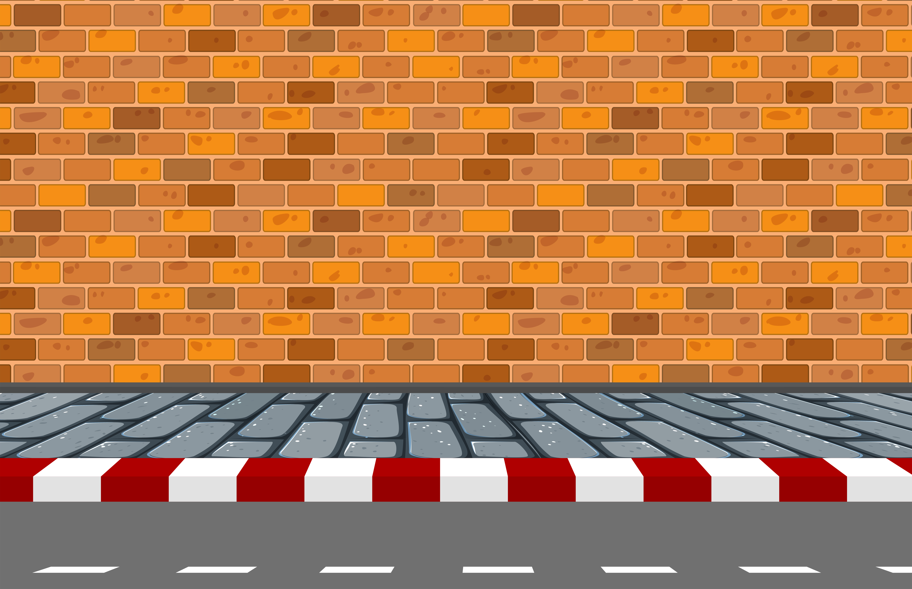
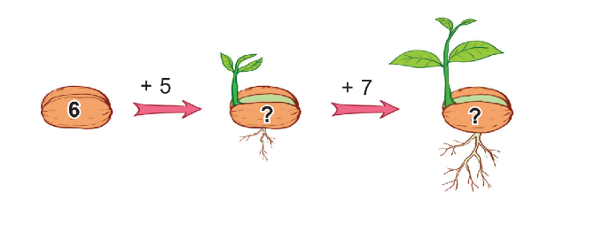
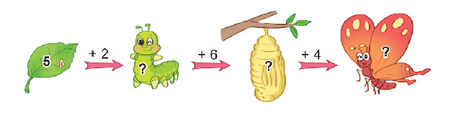
2
Số?
11
18
17
13
7

Slide 12

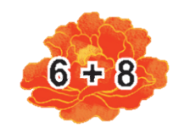
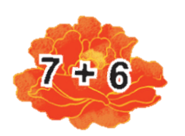

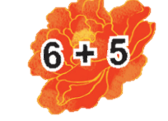


3
Nối những phép tính có cùng kết quả
7 + 4
6 + 7
6 + 6
7 + 7
7 + 8

Slide 13


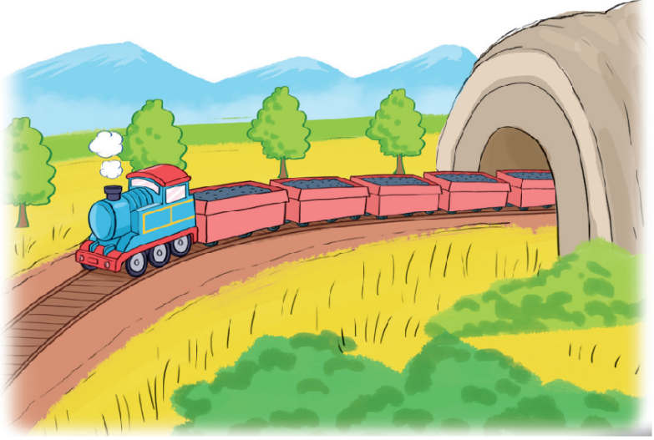
4/ Đoàn tàu chở hàng có 4 toa đã ra khỏi đường hầm, còn 7 toa ở trong đường hầm. Hỏi đoàn tàu đó có tất cả bao nhiêu toa?
Đoàn tàu có tất cả số toa là:
4 + 7 = 11 (toa)
Đáp số: 11 toa

Slide 14



Tiệm Bánh
Donut

Slide 15



Soạn bài giảng yêu cầu các khối lớp
Thiết kế bài giảng E – Learning
MĂNG NON – TÀI LIỆU TIỂU HỌC
Mời truy cập: MĂNG NON- TÀI LIỆU TIỂU HỌC | Facebook
ZALO : 0382348780 - 0984848929

